Slide 1
ЛОКАЛЬНЫЕ
КОМПЬЮТЕРНЫЕ
СЕТИ

Slide 2
Локальные сети (от английского local - местный) - это сети, состоящие из близко расположенных компьютеров, чаще всего находящихся в одной комнате, в одном здании или в близко расположенных зданиях.

Slide 3
Важнейшей характеристикой локальных сетей является:
скорость передачи данных, поэтому ПК соединяются с помощью высокоскоростных адаптеров
(скорость передачи = 10 Мбит/с)
применяются высокоскоростные цифровые линии связи
локальные сети должны легко адаптироваться, обладать гибкостью

Slide 4
При прямом соединении ПК
существует 2 вида взаимодействия:
ПРЯМОЙ ДОСТУП
УДАЛЕННОЕ УПРАВЛЕНИЕ

Slide 5
Прямой доступ:
Подготовительные операции:
Все действия по команде Прямое соединение осуществляются Мастером прямого соединения с применением последовательных окон диалога Прямое соединение.
• установка программных компонент Клиент, Протокол, Службы;
• установка службы доступа к файлам и принтерам сети Microsoft;
• обеспечение доступа на уровне ресурсов;
В окнах указывается, какой из компьютеров ведомый, а какой ведущий; порт, используемый для связи; применяемый пароль входа.
• определение как разделяемых ресурсов ПК-сервера, участвующих в обмене;
• подключение с компьютера-клиента к разделяемым информационным ресурсам.

Slide 6
Удаленное управление:
Основная система синхронизации вкл. в себя:
1) объединение стационарного и портативного компьютеров. Стационарный компьютер должен быть ведущим, а папки, содержащие необходимые файлы, – разделяемыми;
2) копирование файлов со стационарного компьютера на портативный в папку Портфель;
3) отсоединение портативного компьютера от стационарного и дальнейшее редактирование файлов в папке Портфель;
4) повторное соединение портативного компьютера с тем стационарным компьютером, с которого изначально были скопированы в папку Портфель исходные файлы;
5) открытие папки Портфель и выполнение команды Портфель/Обновить.
Для файлов, измененных на стационарном ПК, будет выдано предупреждение, после которого необходимо выбрать любое из следующих действий:
• обновление на портативном ПК;
• обновление на стационарном ПК;
• отмена какого-либо обновления.

Slide 7
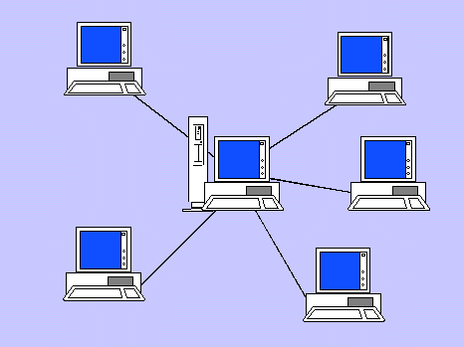
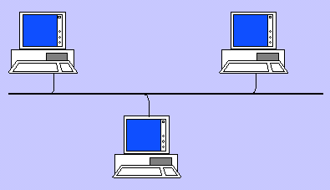
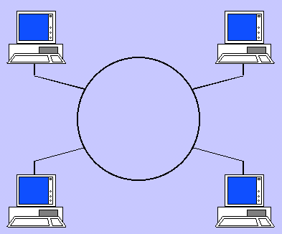
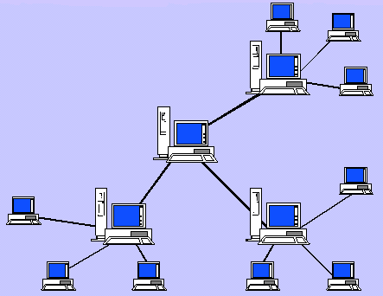
ТИПОЛОГИЯ СЕТИ
«ШИНА»
«ЗВЕЗДА»
«КОЛЬЦО»
«СНЕЖИНКА»

Slide 8
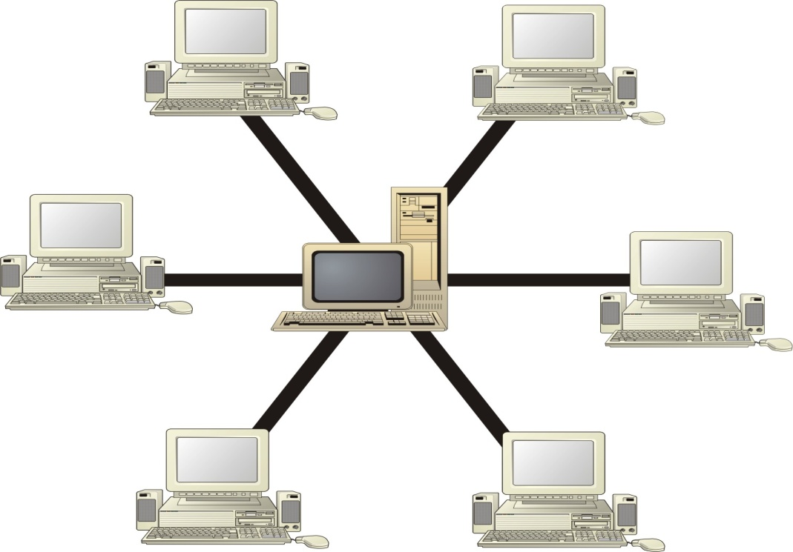
Соединение типа "звезда".
Достоинства:
при соединении типа "звезда" легко искать неисправность в сети.
Недостатки:
соединение не всегда надежно, поскольку выход из строя центрального узла может привести к остановке сети.

Slide 9
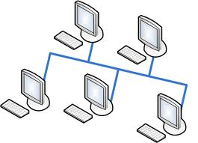
Соединение "общая шина".
Достоинства:
в топологии "общая шина" выход из строя отдельных компьютеров не приводит всю сеть к остановке.
Недостатки:
несколько труднее найти неисправность в кабеле и при обрыве кабеля (единого для всей сети) нарушается работа всей сети.

Slide 10
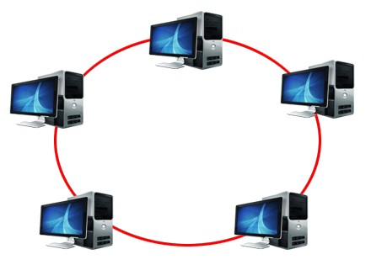
Соединение типа "кольцо".
Достоинства:
балансировка нагрузки, возможность и удобство прокладки кабеля.
Недостатки:
физические ограничения на общую протяженность сети.

Slide 11
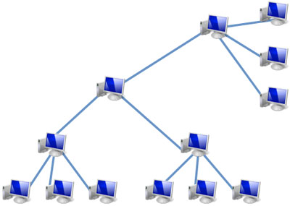
Если предприятие занимает многоэтажное здание, то в нем может быть применена схема "снежинка", в которой имеются файловые серверы для разных рабочих групп и один центральный сервер для всего предприятия.
Соединение "снежинка".

